Slide 1
AIELIER REGIONAL SUR LES COMPTES NATIONAUX (Etat d’avancement du volet comptabilité nationale du PSR au Togo)
PROGRAMME STATISTIQUE REGIONAL PSR-UEMOA 2015-2020
OTCHAKPA Amey & FAROUH P’lanam Germain
Cotonou, le 1er juillet 2019

Slide 2
Plan
Contexte
Bilan des travaux réalisés sur le PSR
Points sur les travaux de migration au SCN 2008 et
Perspectives
INSEED TOGO

Slide 3
Contexte
Dans la perspective d’amener les pays membre à ratrapper le retards dans l’élaboration des CN sous SCN 93 et à la migration au SCN 2008 dans les Etats membres, l’UEMOA a élaboré un programme qui couvre les années 2015-2020
Les principaux points inscrit dans le programme:
Rattrapage des retards dans la production régulière des comptes nationaux selon le SCN93;
Adaptation des nomenclatures;
Mise en œuvre du Système de Comptabilité Nationale 2008 (SCN 2008);
Collecte des données complémentaires;
Production de la MCS et l’élaboration des CNT.
INSEED TOGO

Slide 4
Bilan des travaux réalisés sur le PSR
Comme résultat notable de ce programme,
  le Togo dispose d’une nomenclature togolaise d’activité et de produit (NTA, NTP).Plusieurs ateliers ont permis la réalisation de cette activité depuis l’année 2016;
  Le Togo dispose aussi d’une matrice de comptabilité sociale 2013;
  Les fonds PSR ont permis de collecter les données pour les comptes nationaux sous le SCN93 et SCN 2008(définitifs et provisoires);
  La collecte des données complémentaires;
  Achat de matériel informatique.
INSEED TOGO

Slide 5
Bilan des travaux réalisés sur le PSR
Comme résultat notable de ce programme,
  Les fonds PSR ont permis de renouveler les équipements de travail de la division des comptes nationaux : 9 ordinateurs de bureau avec Antivirus (Kaspersky); trois onduleurs; un vidéoprojecteur;
  L’acquisition du Progress n’a pas été réalisé.
INSEED TOGO

Slide 6
Bilan des travaux réalisés sur le PSR
Comme résultat notable de ce programme,
  Le rattrapage des comptes sous le SCN 93;
  La réalisation des collectes complémentaires;
  L’élaboration de la MCS 2013 et son document de note méthodologique disponible;
  L’adaptation de la nomenclature dont la validation par le système statistique national en décembre 2018.
INSEED TOGO

Slide 7
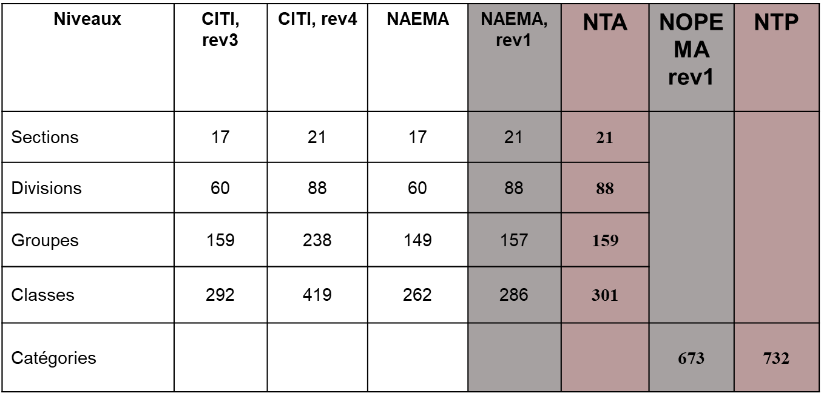
Comparaison des versions successives de la CITI et de la NAEMA avec la NTA

Slide 8
Bilan des travaux réalisés sur le PSR
Comme résultat notable de ce programme,
  Un atelier de traitement des différentes enquêtes en comptabilité nationale sous le SCN 2008;
  La réalisation de l’enquête sur la structure du consommation intermédiaire
INSEED TOGO

Slide 9
Points sur les travaux de migration au SCN 2008
Des enquêtes spécifiques ont été réalisé pour la migration au SCN 2008 (Enquête sur les flux transfrontaliers non enregistrés, Enquête sur les marges de commerce et de transport, Enquête sur les structure des consommations intermédiaires des entreprises (formelles, informelles), Enquête sur la production artisanale des mines, Recensement des institutions sans but lucratif (ISBL);
Le traitement en comptabilité nationale sont finalisés;
Le chargement dans ERETES et
Phase de pré arbitrage.
INSEED TOGO

Slide 10
Perspectives
Le Togo prévoit à la mis septembre 2019 donnée des résultats sur le tableau des impacts de la migration au SCN 2008 avec une note succincte des résultats préliminaires;
Elaboré les comptes de la première année courante 2017;
Dissémination des résultats des deux années de comptes en février 2020;
Commencer le chantier de retropolation et celui des CNT.
INSEED TOGO

Slide 11
MERCI DE VOTRE ATTENTION

